Slide 1
3
Úvodní lekce

Slide 2
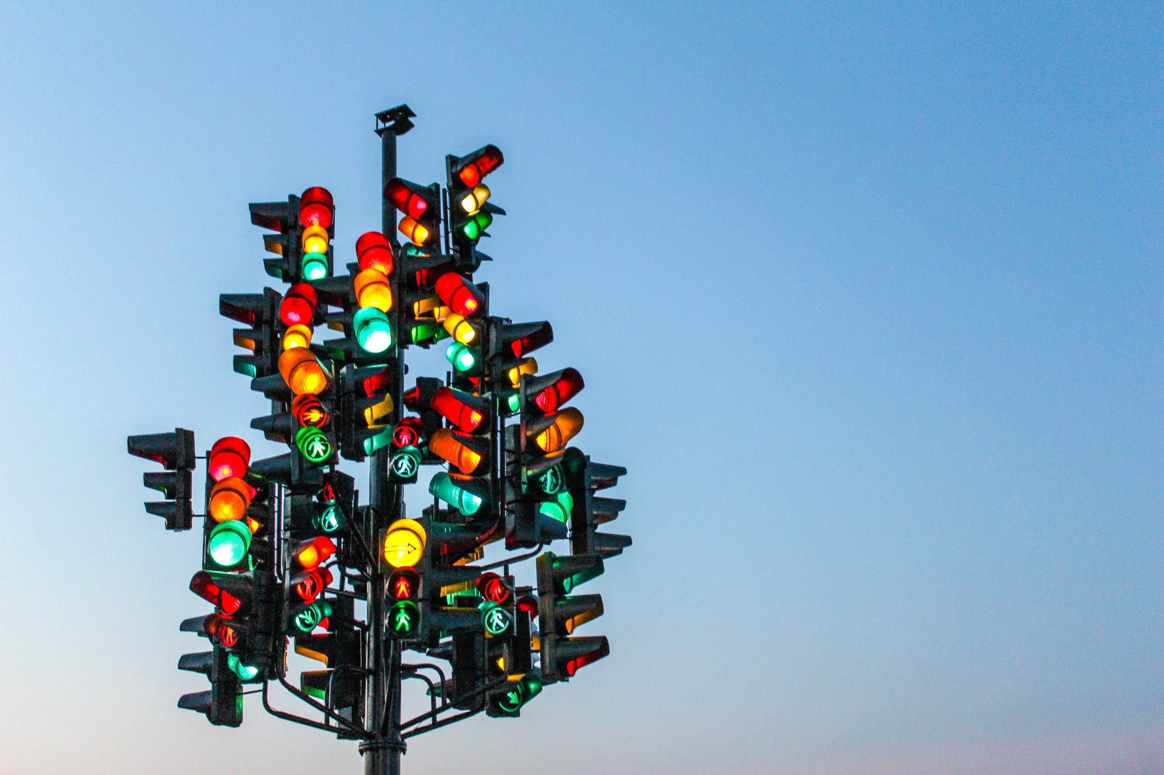
Rozcvička
Jak funguje semafor?

Slide 3
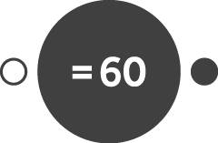
Rozcvička
Vytvořte světelné signalizační zařízení
Pro vytvoření semaforu budeme potřebovat následující dva bloky:
Barva
Porovnání
Diskutuj se spolužákem, jak by měl systém fungovat.

Slide 4
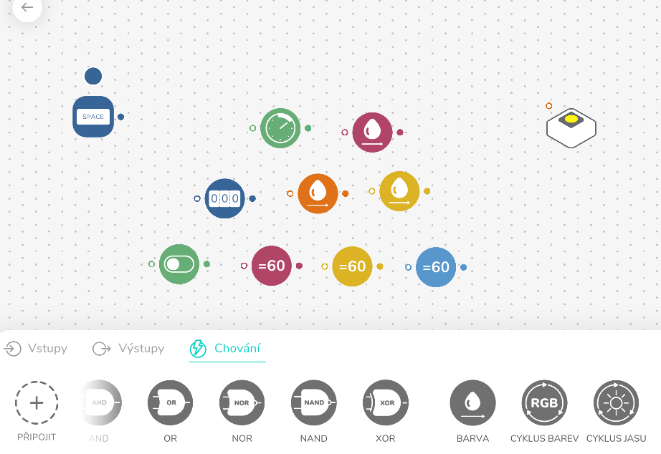
Pojďme to postavit!
Vytvořte světelné signalizační zařízení
Najděte následující bloky a přetáhněte je do pracovního prostoru
Zapněte a spárujte RGB LED
1
Záložka vstupy
Záložka výstupy
Záložka chování

Slide 5
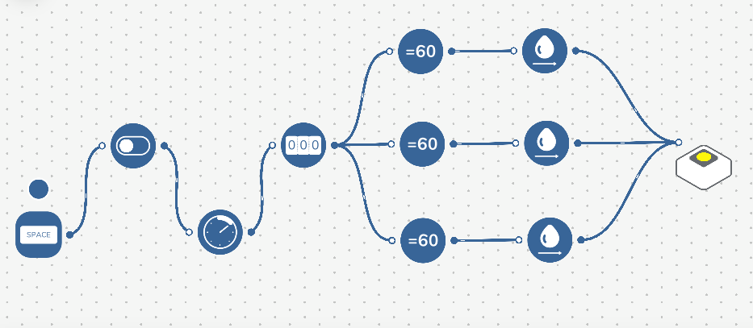
Pojďme to postavit!
Vytvořte světelné signalizační zařízení
Propojte bloky následujícím způsobem
3 Barvy
Počítadlo
2
Vypínač
RGB LED
Stisk klávesy
3 Porovnání
Interval

Slide 6
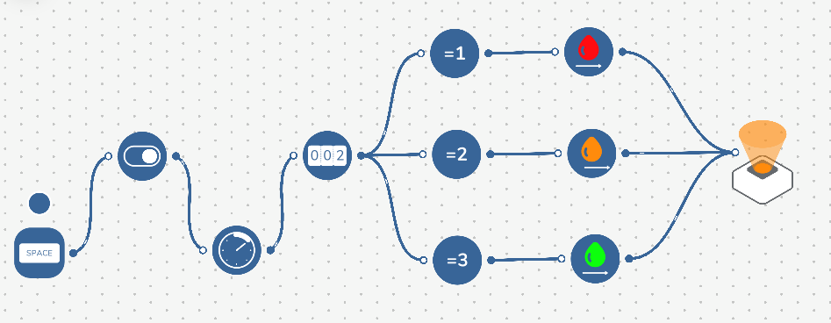
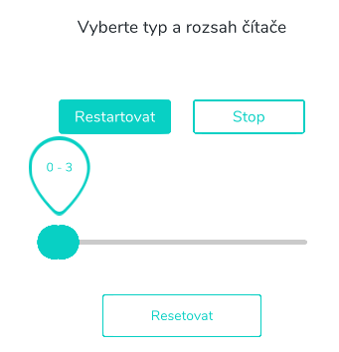
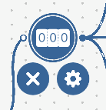
Pojďme to postavit!
Vytvořte světelné signalizační zařízení
Nastavte Počítadlo
na ‘Restart’ při hodnotách ‘0–3’
3

Slide 7
Pojďme to postavit!
Vytvořte světelné signalizační zařízení
4
Nastavte bloky Porovnání:
‘= 1’
‘= 2’
‘= 3’

Slide 8
Pojďme to postavit!
Vytvořte světelné signalizační zařízení
5
Nastavte bloky Barva:
červená
oranžová
zelená

Slide 9
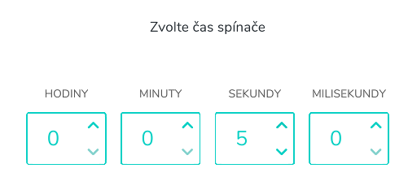
Nastavení
Jak můžu zpomalit střídání barev RGB LED?
Interval nastavte na 5 sekund

Slide 10
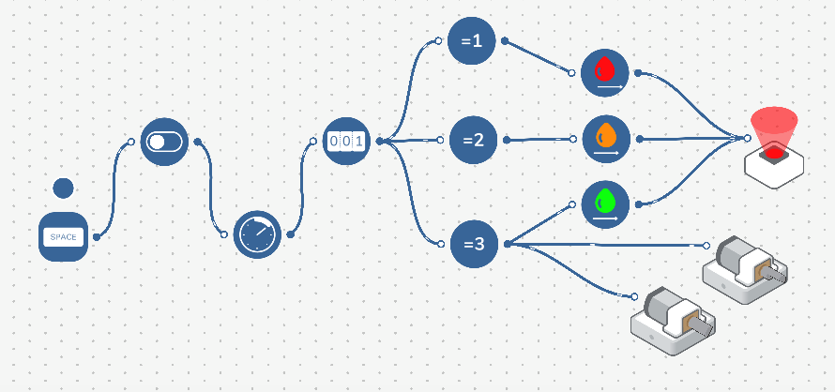
Výzva
Vytvořte systém, kde se „auto“ rozjede při rozsvícení zelené barvy.
Spárujte 2 DC Motory a přetáhněte je do pracovního prostoru
1

Slide 11
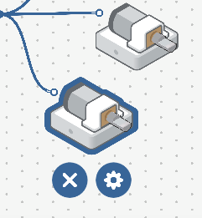
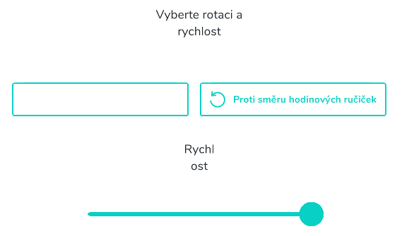
Výzva
Vytvořte systém, kde se „auto“ rozjede při rozsvícení zelené barvy.
2
Nastavte rotaci jednoho z Motorků proti směru hodinových ručiček a druhý ve směru hodinových ručiček

Slide 12
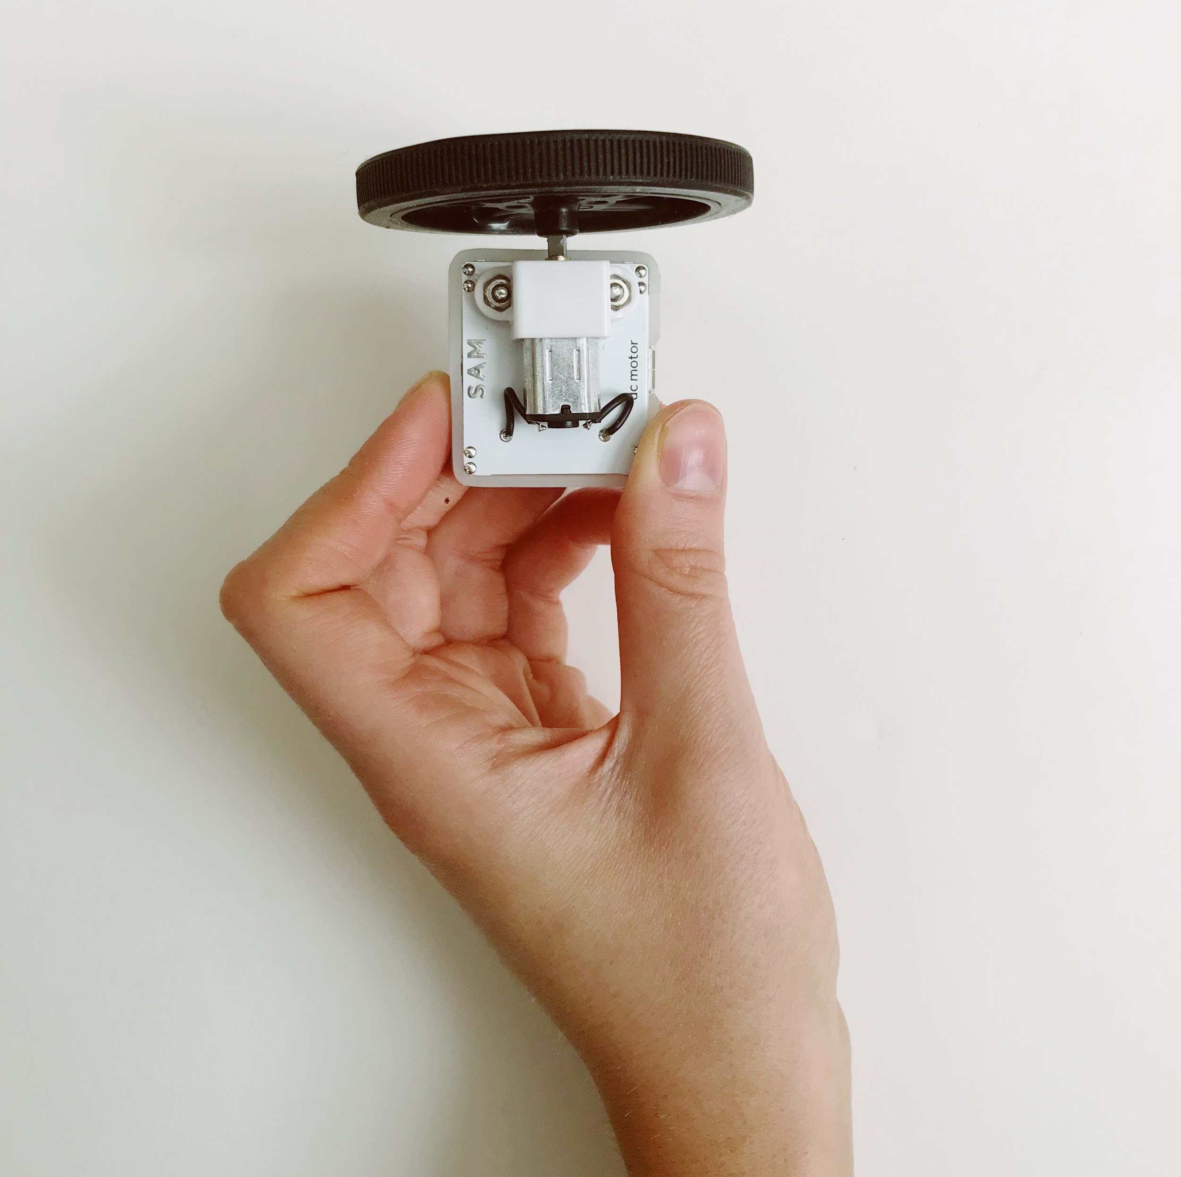
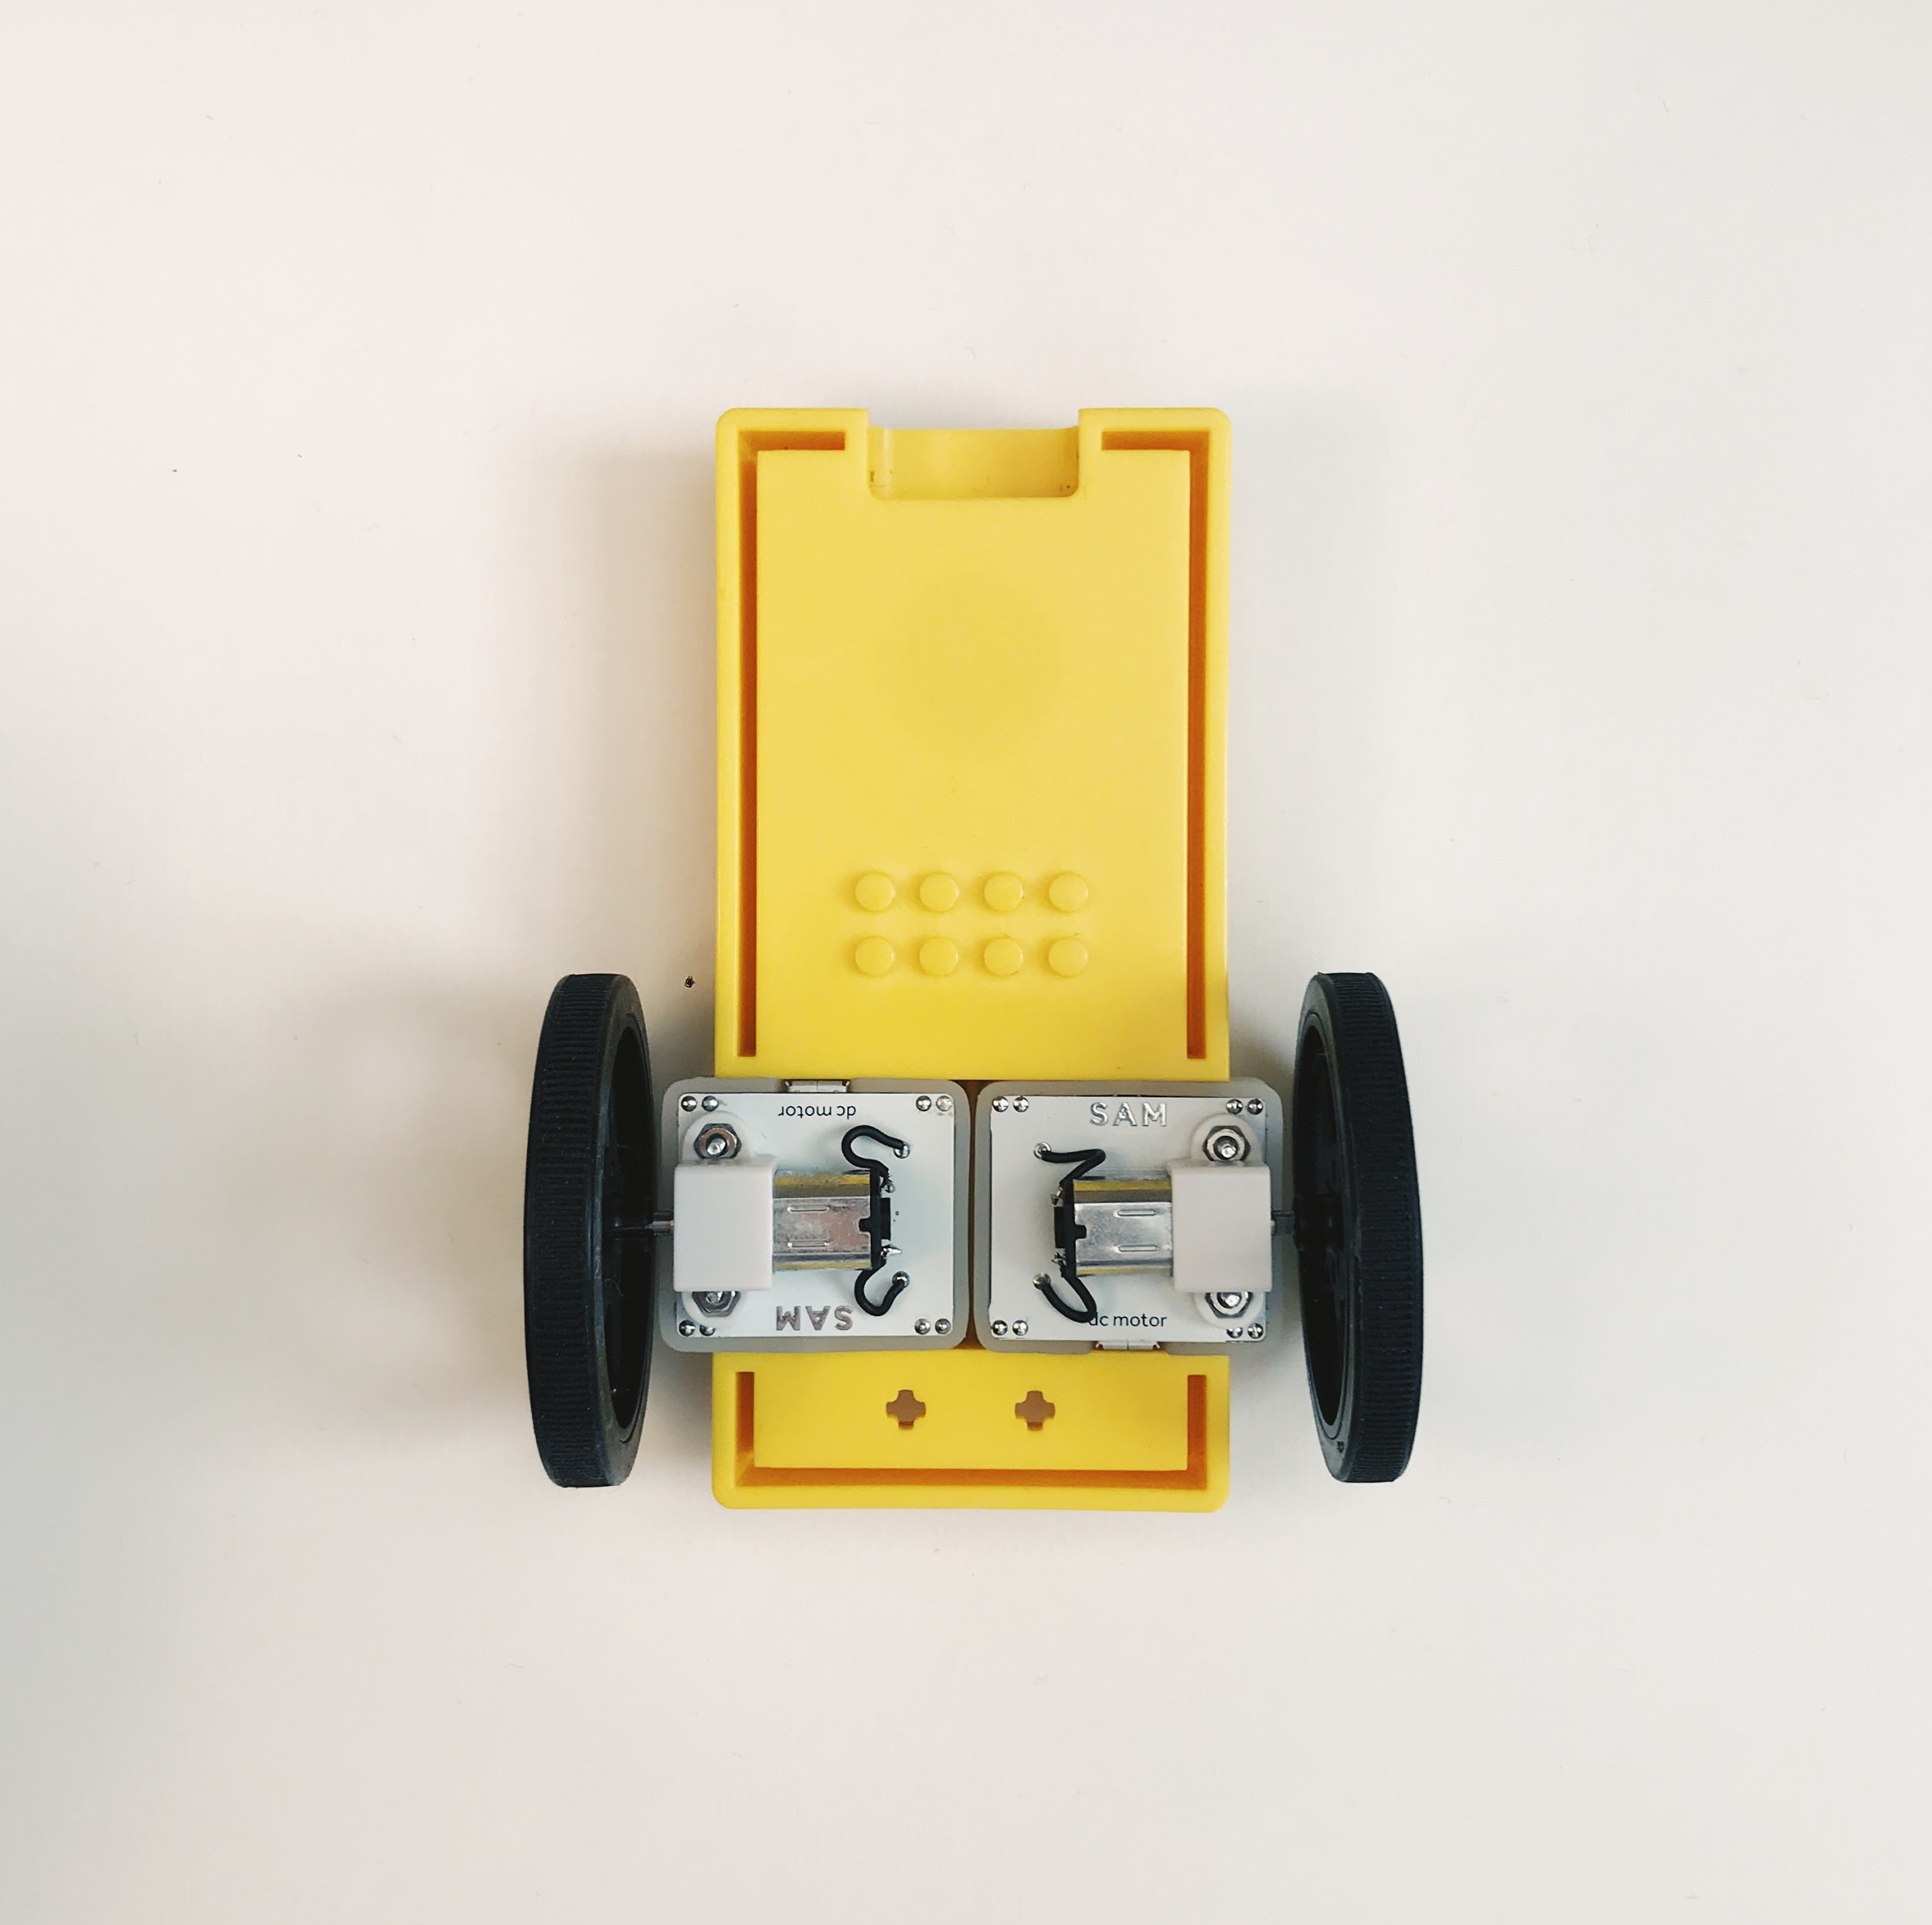
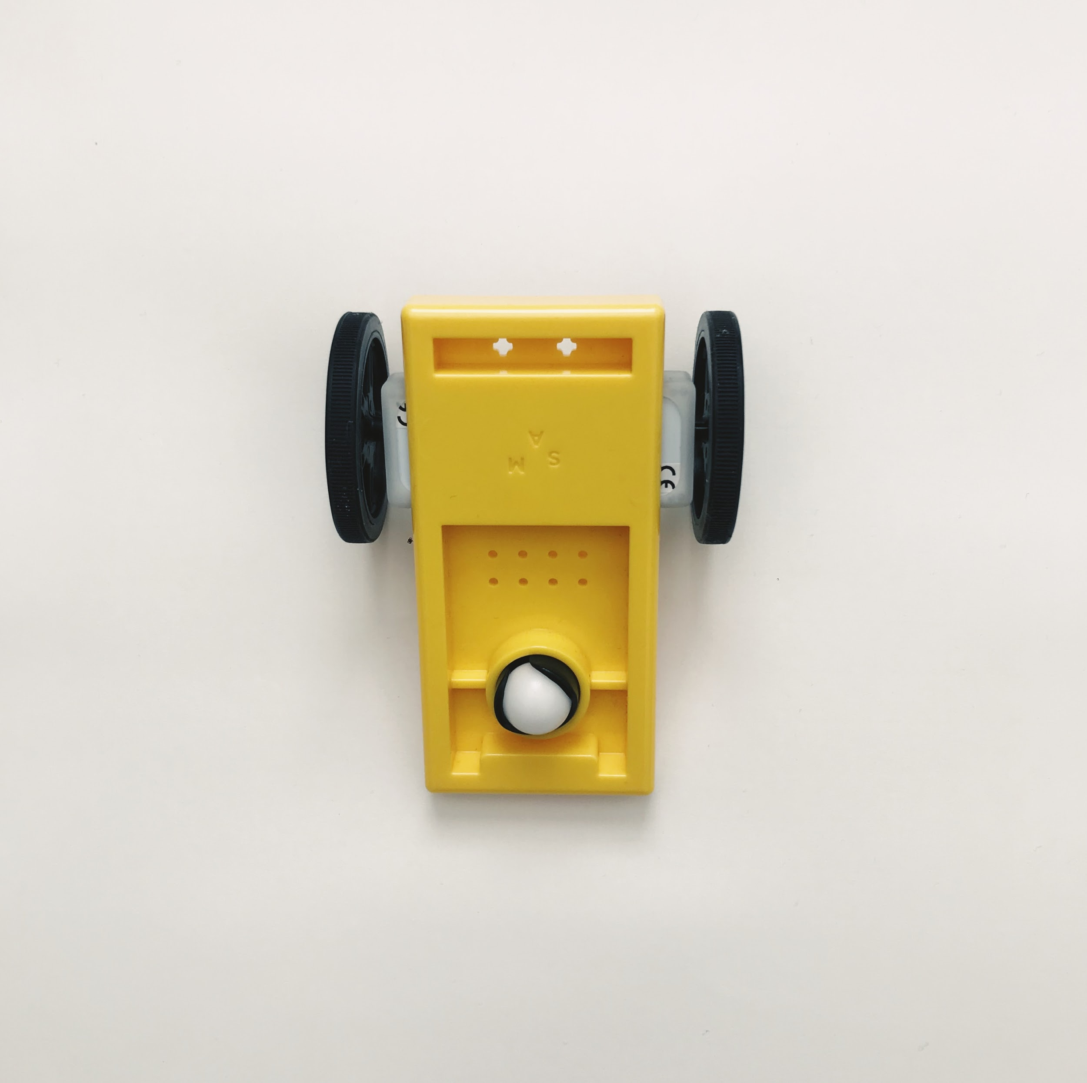
Výzva
Postav „auto“!
3
Připoj Kolo k Motorku
Vložte Motorky s koly do žlutého podvozku.
Pod podvozek umístěte stabilizační kuličku.

Slide 13
Výzva
Otestujte systém!
Čeká „auto“ na zelené světlo?

Slide 14
Chili výzva
Vyberte si rozšiřující výzvu!
Experimentujte s blokem Porovnání. Můžete změnit nastavení tak, aby se změnilo, když se Motorky začnou pohybovat?
Experimentujte s Motorkem. Můžete naprogramovat Motorky tak, aby se přestaly otáčet, když LED RGB svítí červeně?
Experimentujte s jinou skupinou. Dokážete vytvořit křižovatku se dvěma semafory, takže „auta“ projdou bezpečně?

Slide 15
Výstup
Co jsi se dnes naučil/a?
Umíš nakreslit systém?

